Slide 1
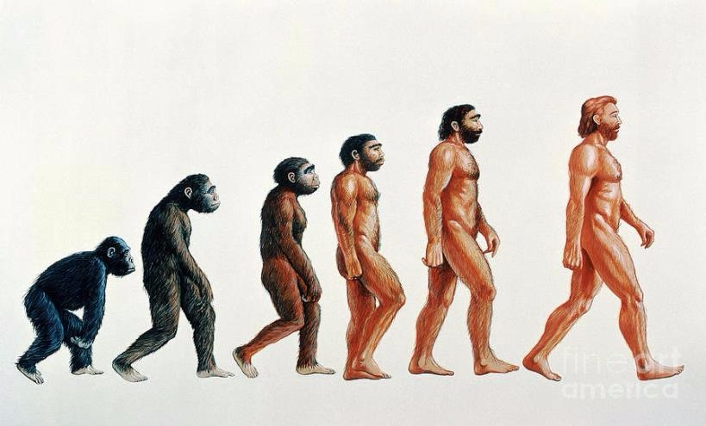
Происхождение и эволюция человека

Slide 2
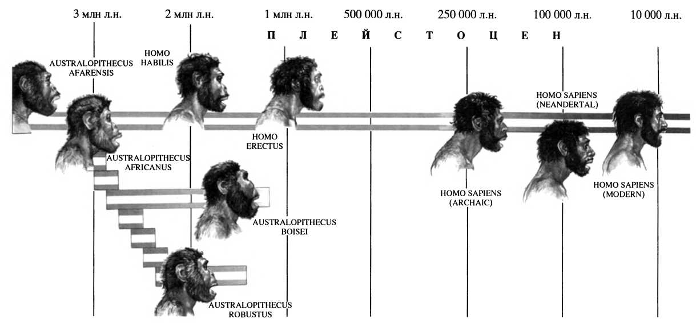
Антропогенез — часть биологической эволюции, которая привела к появлению человека разумного.

Slide 3
Движущие силы антропогенеза
БИОЛОГИЧЕСКИЕ | СОЦИАЛЬНЫЕ
Мутации | Трудовая деятельность
Популяционные волны | Общественный образ жизни
Дрейф генов | Речь
Изоляция | Мышление
Борьба за существование | Культура
Естественный отбор

Slide 4
Основные этапы эволюции человека
ВРЕМЕННЫЕ ГРАНИЦЫ | ЭТАПЫ АНТРОПОГЕНЕЗА | ХАРАКТЕРНЫЕ ЧЕРТЫ РАЗВИТИЯ
25 МЛН ЛЕТ НАЗАД | Общие предки человекообразных обезьян и людей — дриопитеки. | Древесный образ жизни, стадность. Подвижные конечности и кисть, способная к точному захвату. Ключица, обеспечивающая свободное движение в плечевом суставе, позволяющая разводить руки в стороны. Развитие двигательных отделов головного мозга. Острое бинокулярное зрение. Глаза располагались фронтально. Развит слух и обоняние.
5-3 МЛН ЛЕТ НАЗАД Южная Африка. | Стадия протантропа. Австралопитеки — предшественники людей. | Переходная форма обезьяны к человеку. Прямоходящие. Использование примитивных «орудий» (палки, камни, кости). Дальнейшее развитие стадности. Рост 120-160 см, масса 30-60 кг. Объем мозга - 550 см³ Собирательство и охота. Употребление в пищу мяса.
2—2,5 МЛН ЛЕТ НАЗАД Южная и Восточная Африка | Человек умелый. | Переходная стадия к формированию типа современного человека. Объем мозга 650 см³.Зачатки примитивной речи Рост 1,2 м, вес 40-50 кг, женщины 30 кг. Надглазные валики, плоский нос, выступающие вперёд челюсти. Расширенный таз, руки удлиненные. Изготовление первых орудий труда (галечная культура). Использование огня.

Slide 5
Основные этапы эволюции человека
ВРЕМЕННЫЕ ГРАНИЦЫ | ЭТАПЫ АНТРОПОГЕНЕЗА | ХАРАКТЕРНЫЕ ЧЕРТЫ РАЗВИТИЯ
1,8 - 0,1 МЛН ЛЕТ НАЗАД | Древнейшие люди. Стадия архантропа (питекантропа). Человек прямоходящий (питекантроп — о. Ява; синантроп — Китай, атлантроп — Африка, гейдельбергский человек — Европа) | Объем мозга 800—1200 см³. Рост 170 см. Человек прямоходящий. Архантропы отличались от современных людей более крупными челюстями, мощными затылочными и надбровными валиками, покатым лбом и отсутствием подбородочного выступа. Формирование речи. Речь для выражения эмоций. Слова стали знакомыми для обозначения предметов и действий. Овладение огнем. Успешная охота, изготавливали каменные орудия труда.
250—35 ТЫС ЛЕТ НАЗАД | Древние люди. Стадия палеоантропа (неандертальца). Человек неандертальский. Распространение: Африка, Европа и Азия. | Две линии эволюции: одна шла в направлении мощного физического развития (рост 155-165 см, мощная мускулатура, низкий скошенный лоб, толстые кости черепа, хорошо развитые челюсти); другая группа имела преимущество в развитии головного мозга, но уступала по физическим данным. Объем головного мозга 1200—1400 см³. Высокая культура изготовления орудий труда. Совершенствование речи и племенных отношений. Совместная трудовая деятельность. Коллективная охота. Накопление и передача опыта. Забота о соплеменниках.
40 ТЫС ЛЕТ НАЗАД | Стадия неоантропа (кроманьонца). Человек разумный. | Формирование облика современного человека, владеющего речью. Изготовление сложных костяных и каменных орудий труда. Строительство жилищ. Добыча огня. Развитие искусства (настенная живопись, орнаменты на костных поделках, скульптура). Зарождение религиозных верований. Возникновение общества. Одомашнивание растений и животных. Рост до 180 см. объём мозга 1600см³.

Slide 6
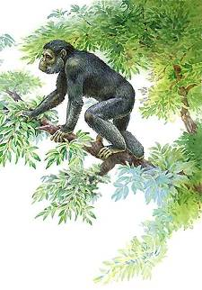
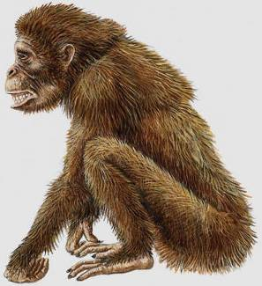
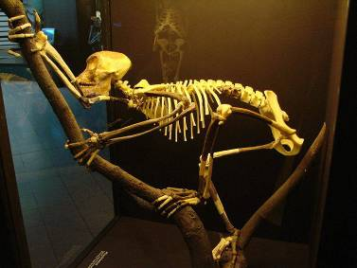
Дриопитеки
25 млн лет назад
1. жили в тропических лесах Африки на деревьях;
2. питались растительной пищей

Slide 7
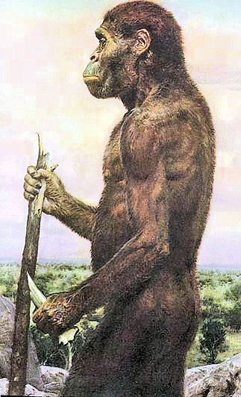
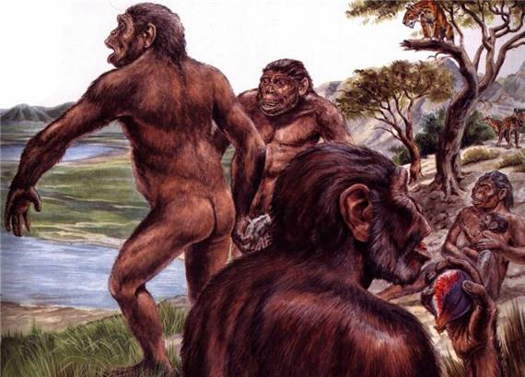
Австралопитеки
9 млн лет назад
1. жили в степях и саваннах;
2. редкая шерсть;
3. ходили на двух конечностях;
4. использовали камни и палки для защиты и нападения;
5. питание смешанное
6. орудия труда не делали

Slide 8
Восточная Африка, Великая рифтовая долина 6 миллионов лет назад Ранний австралопитек Orrorin tugenensis

Slide 9
Восточная Африка, впадина Афар 3 миллиона лет назад Грацильный австралопитек Australopithecus afarensis

Slide 10
Южная Африка, район пещер Сварткранс 1,5 миллиона лет назад Массивный австралопитек Paranthropus robustus

Slide 11
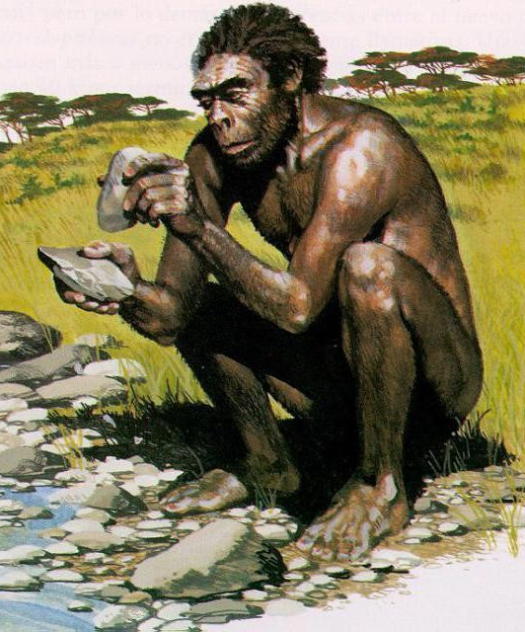
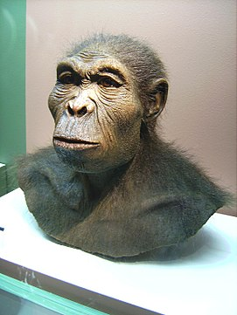
Человек умелый
2-2,5 млн лет назад
Более выраженный половой диморфизм.
Более сложные орудия труда и, как следствие, измененная кисть.

Slide 12
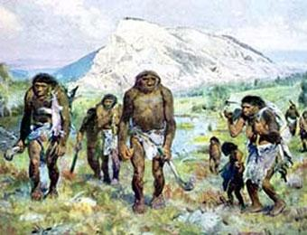
Питекантроп
1-1,3 млн лет назад
Рост - до 170 см.
Зачатки речи
Примитивные каменные орудия

Slide 13
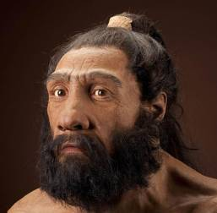
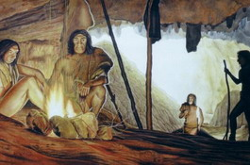
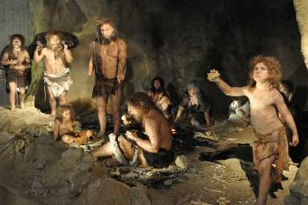
Неандертальцы
200-500 тыс лет назад
1. жили в пещерах;
2. шили одежду;
3. добывали огонь;
4. коллективная охота;
5. заботились о стариках и калеках;
6. хоронили умерших

Slide 14
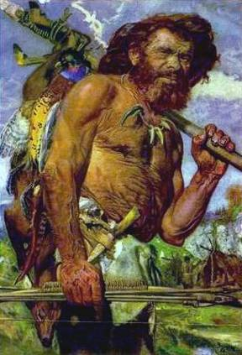
Человек разумный (кроманьонец)
40 тыс лет назад
1. современный облик;
2. сложные орудия труда;
3. жилища из шкур и каменных плит;
4. появилась религия и искусство;
5. из рисунков возникла письменность;
6. началось одомашнивание животных

Slide 15
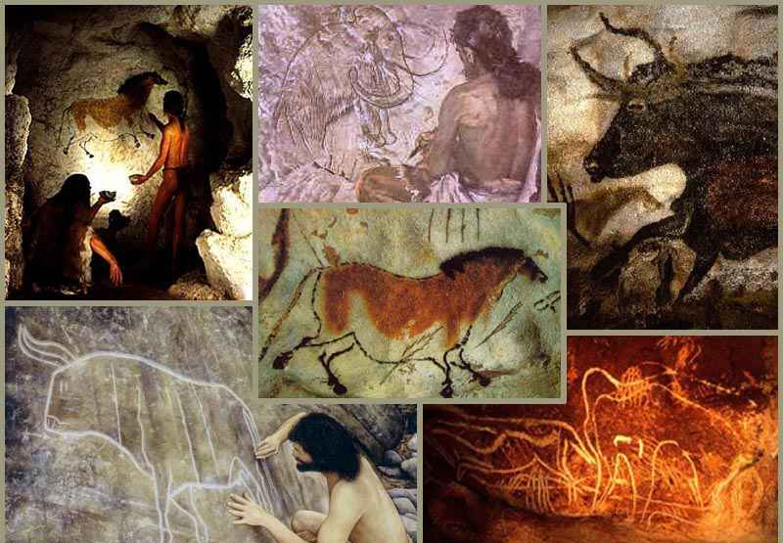
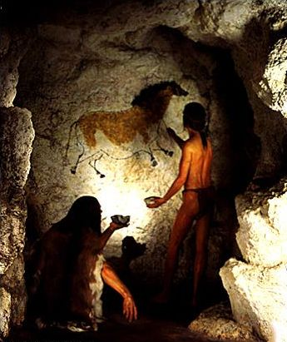
Наскальная живопись кроманьонцев

Slide 16
Причины развития человека

Slide 17
Изменения | Причины
1. Переход к полуназемному образу жизни | Недостаток еды и места
2. Выход в степи и саванны | Сухой климат, леса сменились степями и саваннами
3. Хождение на двух конечностях | Открытое пространство (опасно)

Slide 18
Изменения | Причины
4. Использование палок и камней | Освободились передние конечности
5. Редкая шерсть | Открытое пространство (жарко)
6. Смешанное питание | Мало сочной растительной пищи

Slide 19
Изменения | Причины
7. Изготовление орудий труда | Мясная пища, необходимость охотиться
8. Появление речи | Коллективная охота, координация действий
9. Одежда, добывание огня | Расселение в холодные районы

Slide 20
СХОДСТВА ЧЕЛОВЕКА И ЖИВОТНЫХ

Slide 21
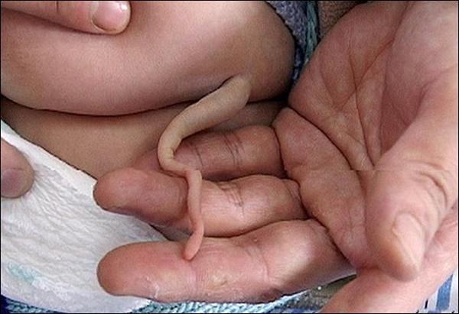
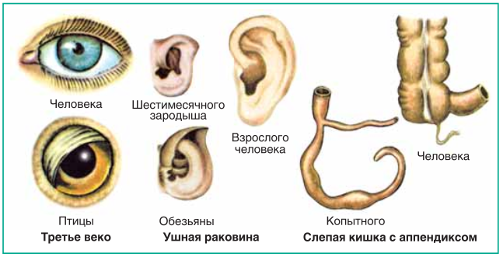
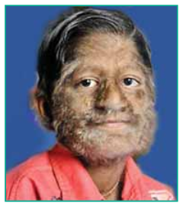
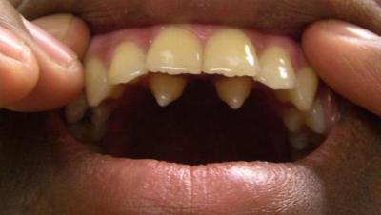
РУДИМЕНТЫ
(более 90)
АТАВИЗМЫ

Slide 22
Положение человека в зоологической системе

Slide 23
Место человека в зоологической системе
ТАКСОН | ПРИЗНАК
Надцарство Эукариоты | Клетки содержат ядро
Царство Животные Animalia | Гетеротрофный тип питания, подвижный образ жизни
Тип Хордовые Chordata | Хорда у зародыша, Полая нервная трубка на спинной стороне тела, Пищеварительная трубка на брюшной стороне тела, Жаберные щели, Двусторонняя симметрия тела, Расположение сердца на брюшной стороне тела

Slide 24
Место человека в зоологической системе
ТАКСОН | ПРИЗНАК
Подтип Позвоночные Vertebrata | Наличие позвоночного столба, черепа, головного и спинного мозга, двух пар конечностей
Класс Млекопитающие Mammalia | Внутриутробное развитие, вскармливание детенышей молоком, наличие диафрагмы, молочные, сальные и потовые железы, дифференциация зубов на клыки, резцы и коренные, три слуховые косточки в среднем ухе, ушная раковина, волосяной покров, четырехкамерное сердце, одна (левая) дуга аорты

Slide 25
Место человека в зоологической системе
ТАКСОН | ПРИЗНАК
Подкласс Плацентарные Placentalia | Питание зародыша через плаценту
Отряд Приматы Primates | Верхние конечности хватательного типа, противопоставление большого пальца остальным, папиллярные узоры на кончиках пальцев, ладонях и стопах, наличие ногтей, одна пара молочных желез, смена молочных зубов

Slide 26
Место человека в зоологической системе
ТАКСОН | ПРИЗНАК
Надсемейство Человекообразные Hominoidea | Плоские ногти, по два резца в каждой половине челюсти, наличие характерного узора на жевательной поверхности зубов, редукция хвоста, четыре группы крови, поредение волосяного покрова тела, схожие болезни и паразиты, хорошо развитый головной мозг, проявление эмоций
Семейство Гоминиды — Hominidae Род Человек — Homo Вид Человек разумный — Homo sapiens L.

Slide 27
Конец

